Slide 1
Semantisatieverhaal B:
Stilte in glazen potjes. Mijn collega, juf Marja, heeft thuis een plank vol potjes. Met stilte erin. Als ze in het bos is, vangt ze de stilte in een leeg potje. Hoe? Ze zet het potje open, wacht een paar minuten en draait dan snel de deksel erop. “Nu zit de stilte gevangen,” zegt ze. Thuis bewaart ze al die potjes. Heel voorzichtig want glazen potjes zijn kwetsbaar. Ze gaan snel stuk. Elk potje heeft een eigen sfeer. “Dit potje heeft een bosgeluid-achtig gevoel,” zegt ze. Het lijkt dus op bosgeluid. “En dat potje heeft de sfeer van de stilte aan zee.” Marja zegt dat stilte goed is voor je hoofd.
Op school heeft ze altijd een paar potjes bij zich. Als een leerling heel druk is, zet ze zo’n potje op zijn bureau. Ze draait de deksel eraf en zegt: “Hier, een beetje stilte. Dat helpt.”
Maar laatst begon een leerling ineens te hoesten en zei dat er een virus in het potje zat! Een virus is iets wat in je lichaam komt en waar je heel ziek van kunt worden (het is heel klein). Iedereen schrok, want stel je voor dat zo’n potje iemand zou besmetten. Dat het de ziekte aan iemand door zou geven. En dat er een epidemie zou ontstaan door zo’n potje. Een epidemie is een situatie dat veel mensen tegelijk ziek worden.
Juf Marja bleef rustig. “Nee hoor,” zei ze, “dit is geen virus in een potje. Het is stilte.” Toch opende ze voor de zekerheid een raam om te ventileren, om frisse lucht naar binnen laten komen en de lucht te verversen. “Frisse lucht helpt altijd,” zei ze.
De drukke leerling werd inderdaad rustiger. “Het werkt echt!” riep hij. “Dit potje is magisch.” Juf Marja lachte. “Het is geen magie; het is gewoon stilte. En dat heeft geen complicaties (iets wat een situatie erger maakt), alleen voordelen.”
Nu komt iedereen naar haar toe als ze een potje stilte nodig hebben. Sommige kinderen zeggen dat ze de symptomen van drukte voelen verdwijnen als het potje wordt geopend. Een symptoom is het verschijnsel waaraan je een ziekte herkent.
Wat denk jij? Zou zo’n potje stilte echt kunnen helpen, of is het gewoon het idee dat het werkt? Misschien maakt het niet uit, als het effect blijft aanhouden of voortduren. En als ze willen weten of er een virus in zo’n potje zou kunnen zitten, moeten ze een monster nemen van wat er in het potje zit, en het onderzoeken. Een monster is de kleine hoeveelheid van iets om te onderzoeken. Dan weten we het zeker.
B
Notes:
Woordenoverzicht
de epidemie: de situatie dat veel mensen tegelijk ziek worden
-achtig: lijkend op
het monster: de kleine hoeveelheid van iets om te onderzoeken
het virus: iets wat in je lichaam komt en waar je heel ziek van kunt worden (het is heel klein)
besmetten: een ziekte aan iemand doorgeven
ventileren: frisse lucht naar binnen laten komen, lucht verversen
het symptoom: het verschijnsel waaraan je een ziekte herkent
aanhouden: duren, voortduren
de complicatie: iets wat een situatie erger maakt
kwetsbaar: snel ziek of stuk

Slide 2
Gerarda Das
Marjan ter Harmsel
Mandy Routledge
Francis Vrielink
Week 5 – 28 januari 2025
Niveau B

Slide 3
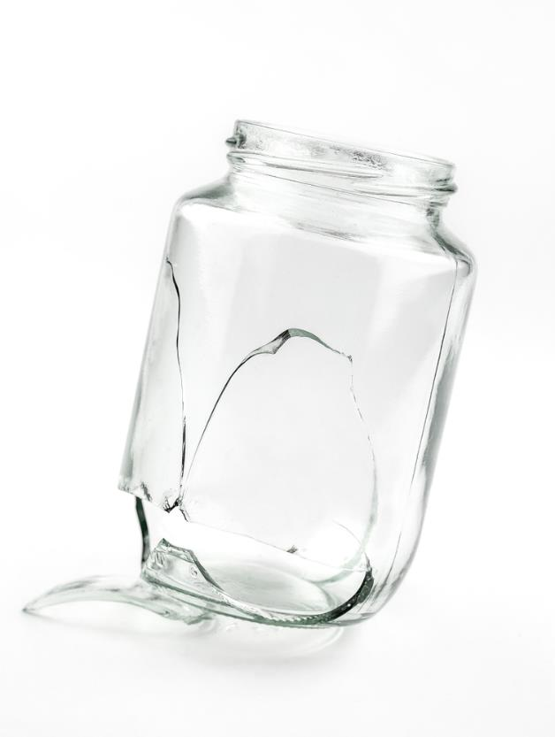
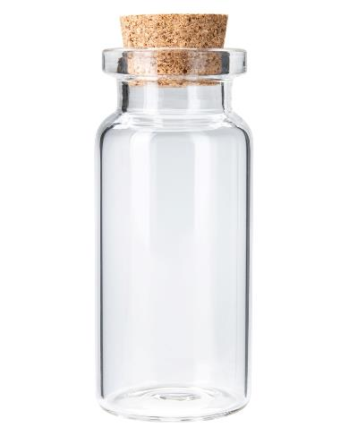
kwetsbaar

Slide 4
-achtig

Slide 5
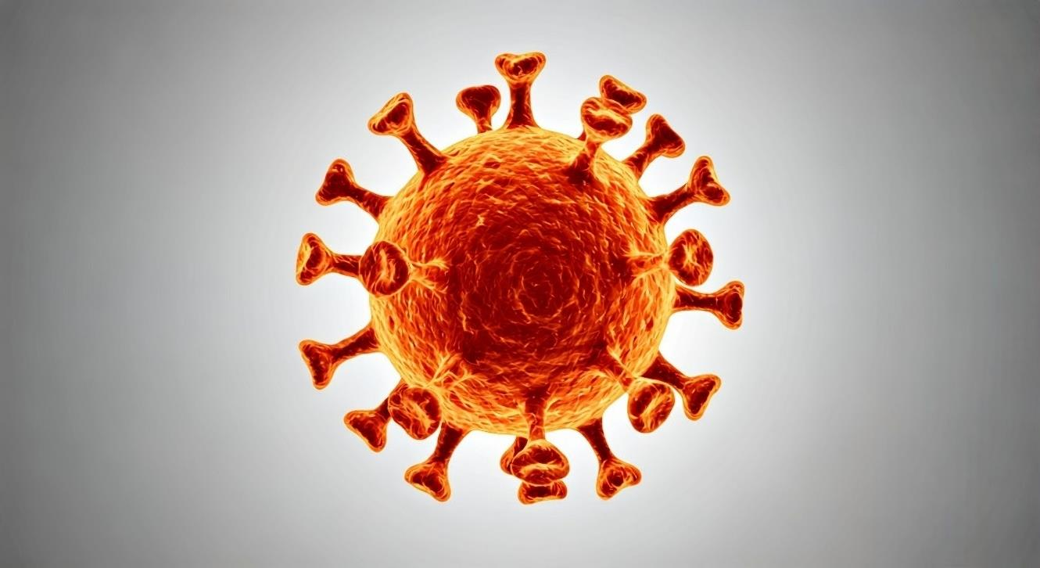
het virus

Slide 6
besmetten

Slide 7
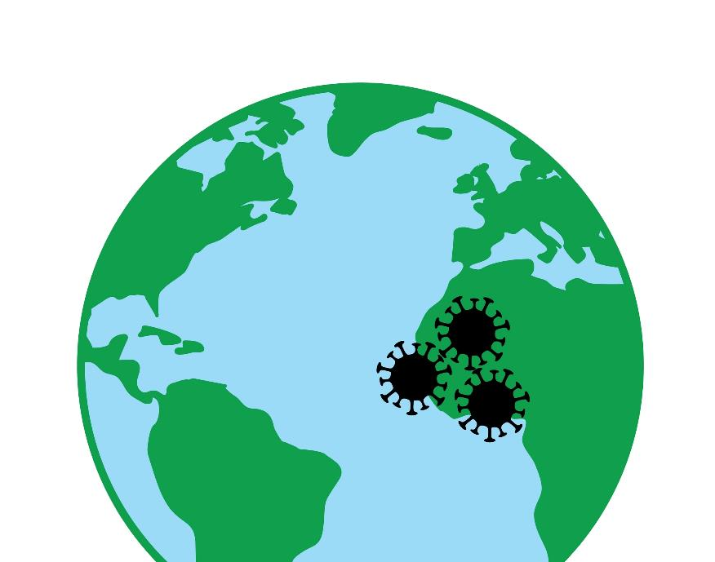
de epidemie

Slide 8
ventileren

Slide 9
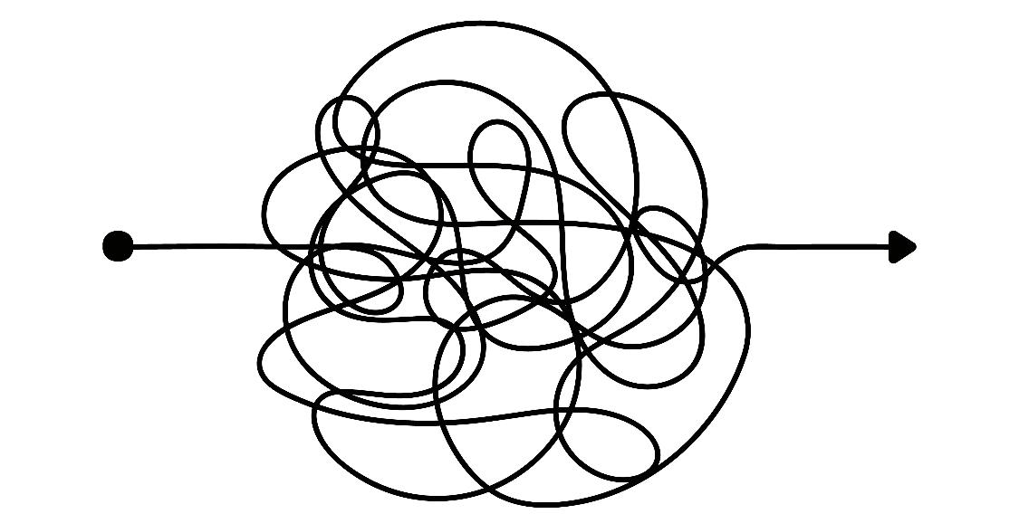
de complicatie

Slide 10
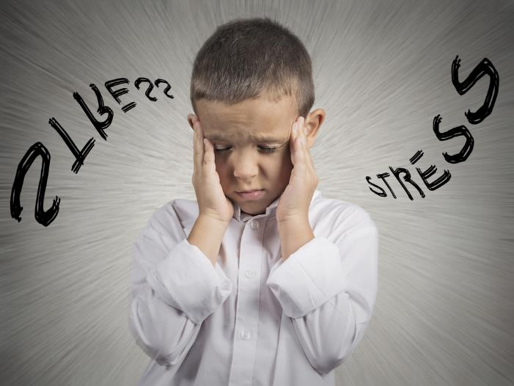
het symptoom

Slide 11
aanhouden

Slide 12
het monster

Slide 13
Op de woordmuur:

Slide 14
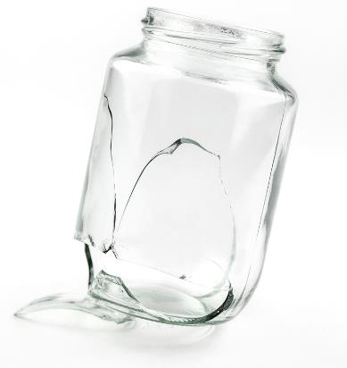
kwetsbaar
bestendig
= makkelijk kapot of snel ziek
De potjes van Marja zijn wel heel kwetsbaar.
= ergens tegen kunnen
Plastic potjes zijn bestendiger.

Slide 15
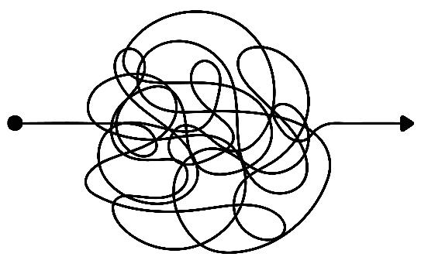
de complicatie
de eenvoud
= iets wat een situatie erger maakt
De potjes zijn geen magie; het is gewoon stilte. En dat heeft geen complicaties.
= dat wat niet moeilijk of ingewikkeld is
Eigenlijk is het dus pure eenvoud.

Slide 16
aanhouden
eindigen
= duren, voortduren
Het effect van de potjes blijft vaak best lang aanhouden.
= ergens mee ophouden
Helaas eindigt het effect uiteindelijk ook weer.

Slide 17
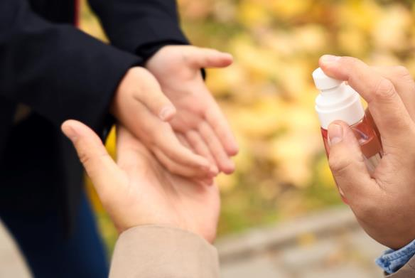
besmetten
ontsmetten
= een ziekte aan iemand doorgeven
Iedereen schrok, want stel je voor dat zo’n potje iemand zou besmetten.
= desinfecteren
Als je bang bent om een virus te krijgen, kun je je handen ontsmetten.

Slide 18
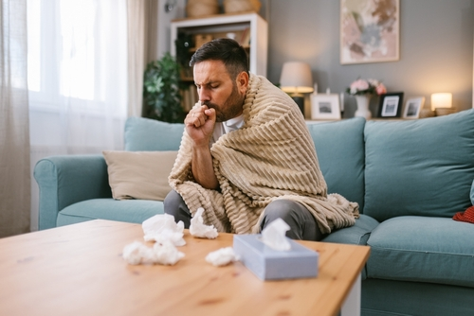
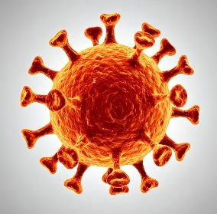
Wat als er een virus in het potje zat! En dat het de ziekte aan iemand door zou geven. En dat er dan een epidemie zou ontstaan door zo’n potje.
de pandemie
de epidemie
de ziekte
= de situatie dat veel mensen tegelijk ziek worden (in één gebied)
het virus

Slide 19
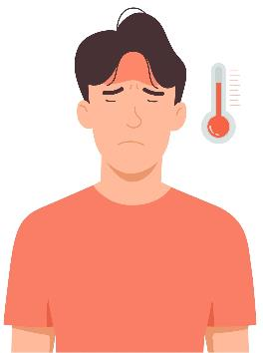
het symptoom
= het verschijnsel waaraan je een ziekte herkent
de hoofdpijn
de keelpijn
de koorts

Slide 20
de besmetting
het monster
= de kleine hoeveelheid van iets om te onderzoeken
het virus
= iets wat in je lichaam komt en waar je heel ziek van kunt worden (het is heel klein)
het herstel

Slide 21
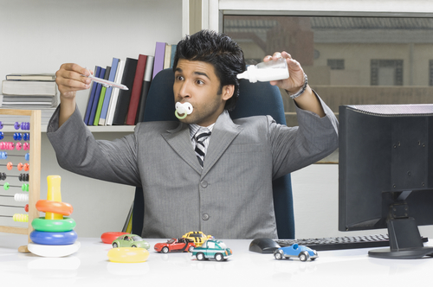
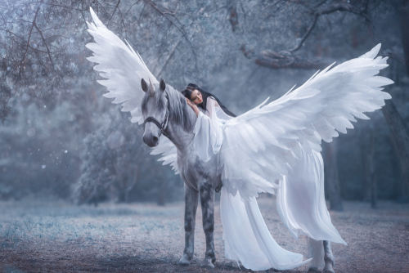
sprookjesachtig
kinderachtig
-achtig
= lijkend op
engelachtig
bosachtig

Slide 22
het ventileren = frisse lucht naar binnen laten komen, lucht verversen
Ze draaide voor de zekerheid een raam open om te ventileren.

